Slide 1
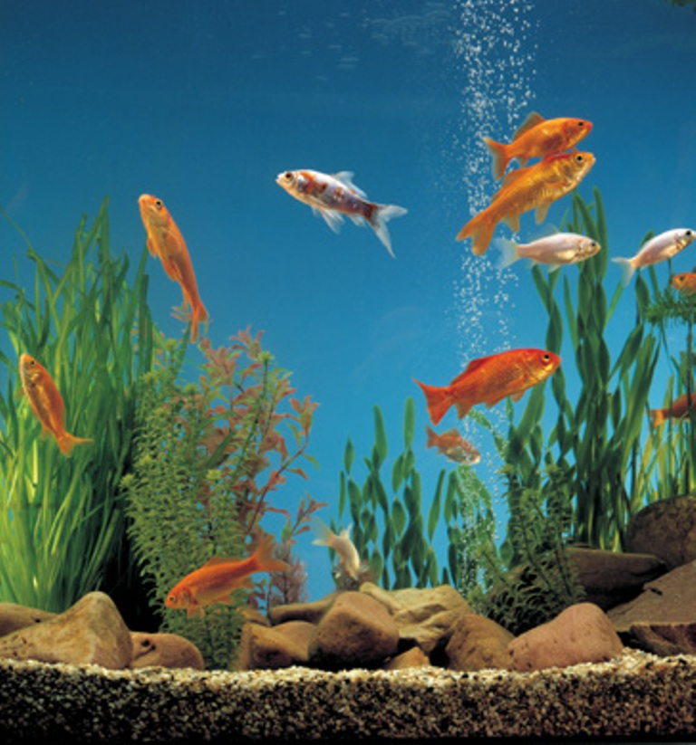
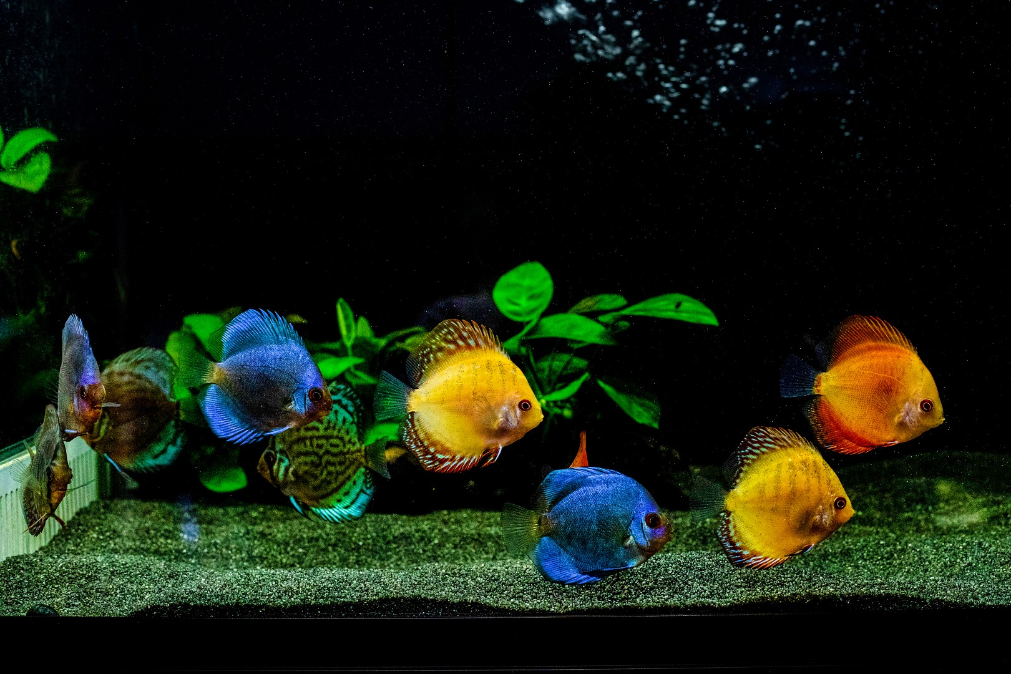
Progettazione E Implementazione di Sistemi Software In Rete
MyAcquarium
Morando Matteo 20029404 – Fornasiero Andrea 20031994

Slide 2

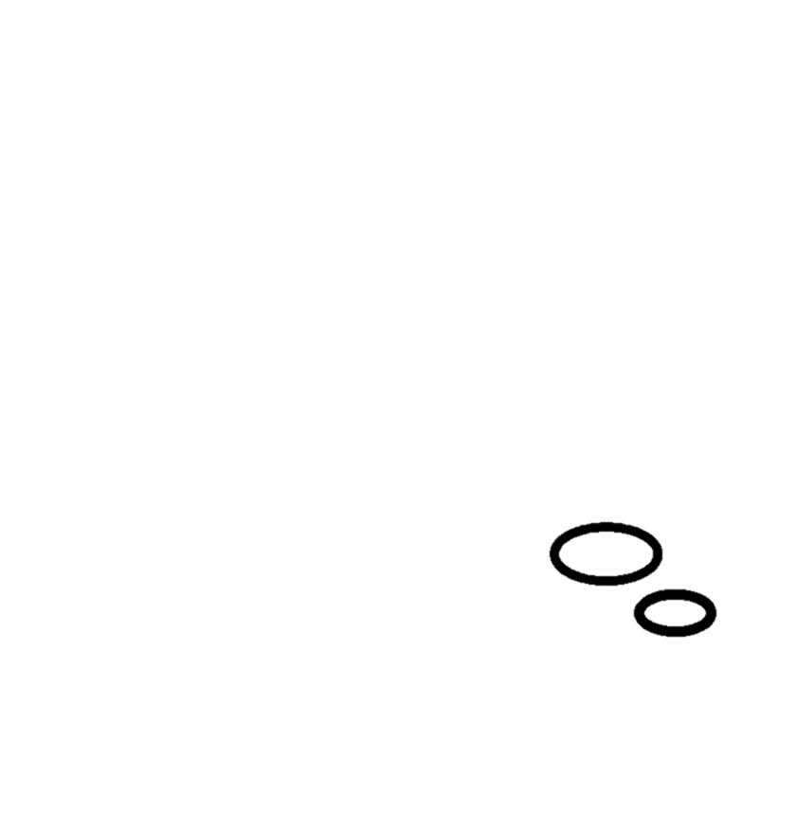

Come Allestire il tuo Acquario?
Scelta del tipo di Acquario
Scelta dei pesci
Distributore di cibo
Illuminazione
Pompa
Termoregolatore
Regolatore di livello
Tester digitali (Ca, CO2, pH, NO3, PO4, SiO4)
Reattore di calcio
Impianto di CO2
Filtri (NO3, PO4, SiO4)
Schiumatoio
Reattore ad alghe

Slide 3
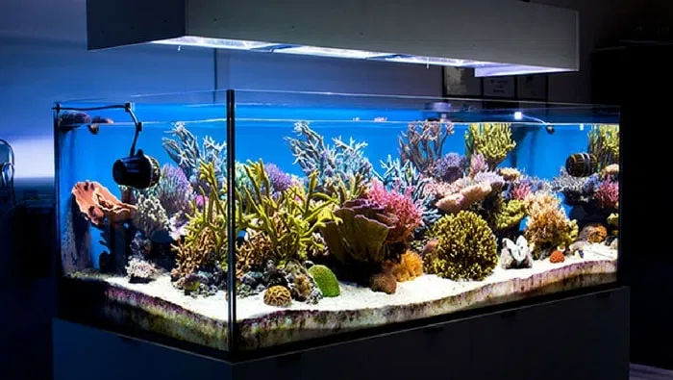
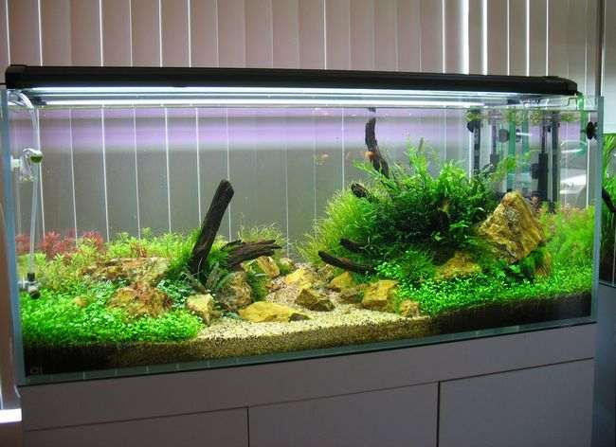
Allestimento Acquario Tropicale (Dolce)
Allestimento Acquario Marino

Slide 4
dispositivi
Attuatori & Sensori
Distributore di cibo | DDC100 / DDC200
Termoregolatore | SRR111 / SRR222
Regolatori di Livello | RDL10 / RDL20
Attuatori
Illuminazione | LED120 / LED500 / LED850
Pompa | P1000 / P3000 / P5000
Reattore di calcio | RDC1
Impianto di CO2 | ICO2
Filtro Antinitrati | F001NO3
Filtro Antifosfati | FOO1PO4
Filtro Antisilicati | F001SIO4
Schiumatoio | SKI1
Reattore ad alghe | RAA1
Sensori
Tester di Calcio | T001CA
Tester di CO2 | T001CO2
Tester del pH | T001PH
Tester di Nitrati | TOO1NO3
Tester di Fosfati | T001PO4
Tester di Silicati | T001SIO4

Slide 5
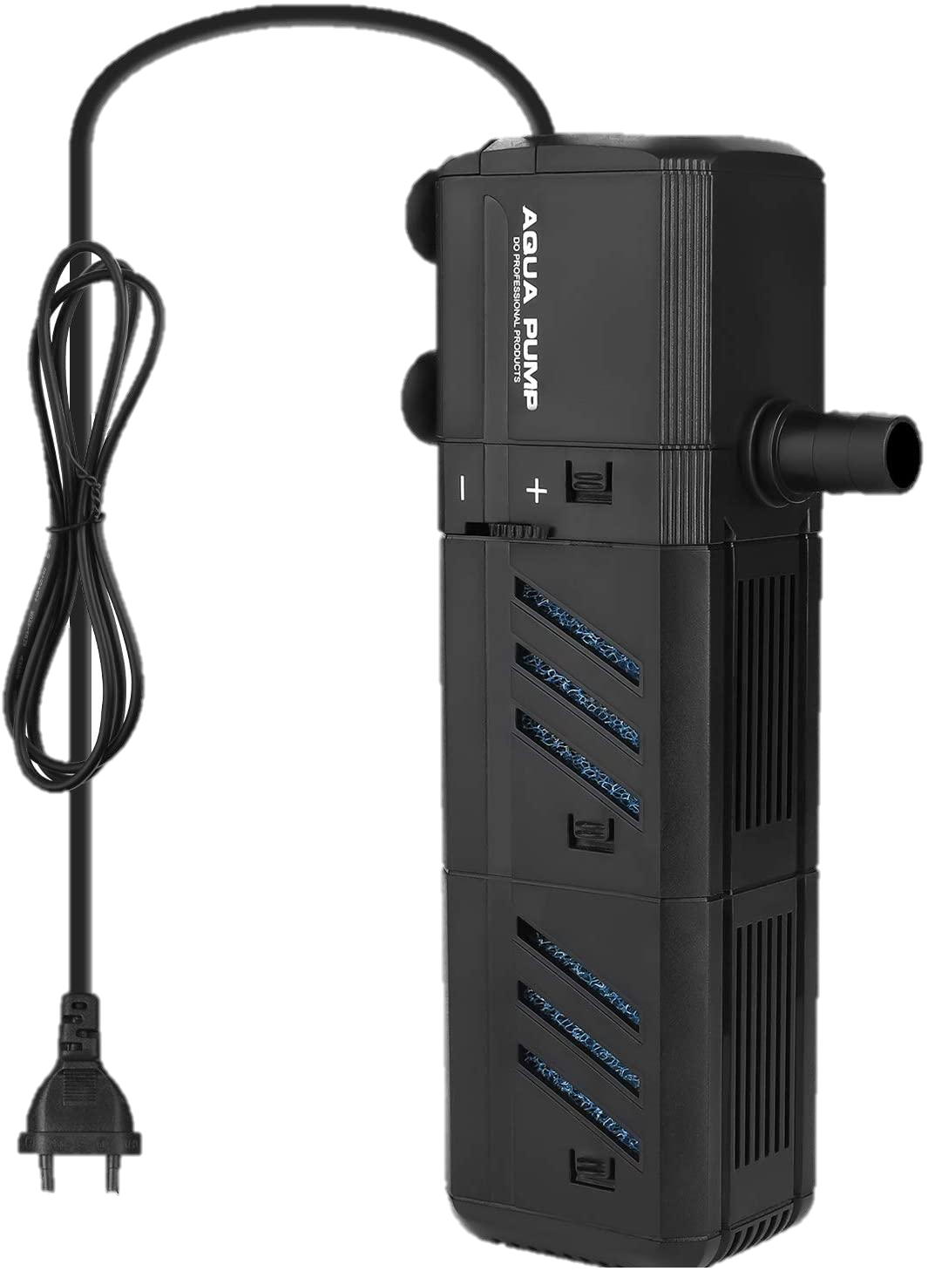
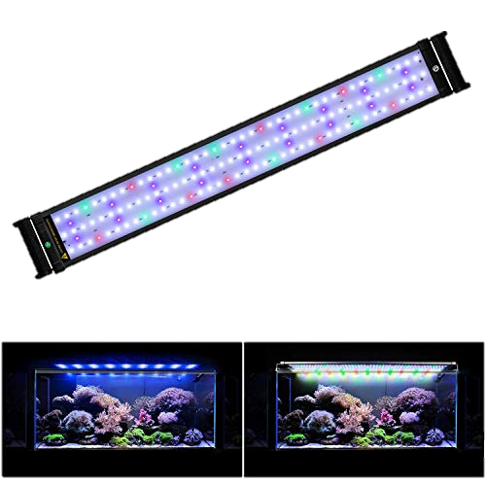
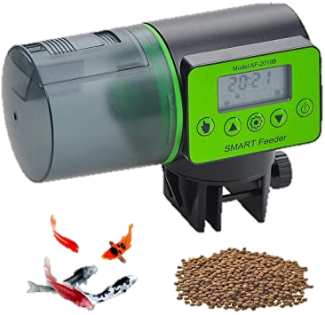
Pompa
Illuminazione
DISTRIBUTORE DI CIBO
La pompa è il cuore dell’acquario, permette la circolazione di acqua e ossigeno in vasca, indispensabili per il corretto funzionamento del biosistema. La pompa viene fornita con un filtro, nel quale vengono trattenute tutte le scorie e le particelle nocive che vengono scomposte ed eliminate dalla flora batterica presente nel filtro stesso.
La mangiatoia automatica evita il problema della distribuzione manuale del cibo in vasca o per dimenticanza o causa ferie.
Si può graduare il cibo sia a fiocchi che in granuli e decidere l’ora che si vuole impostare per il rilascio del cibo in acquario.
La luce nell’acquario è indispensabile in quanto stimola l’attività dei pesci e fornisce alle piante l’energia per la fotosintesi clorofilliana.

Slide 6
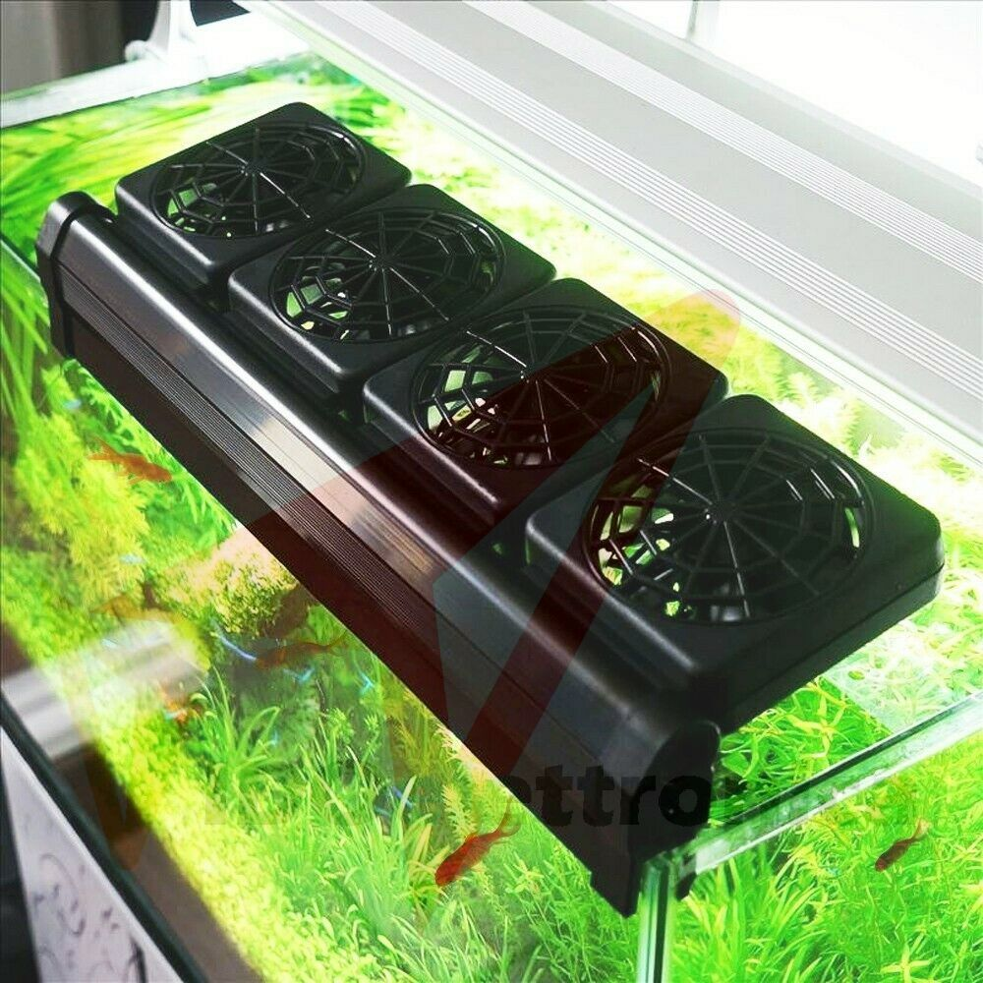
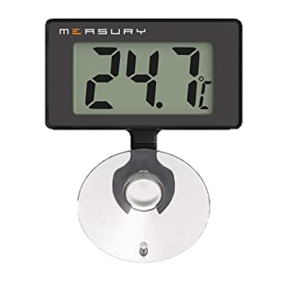
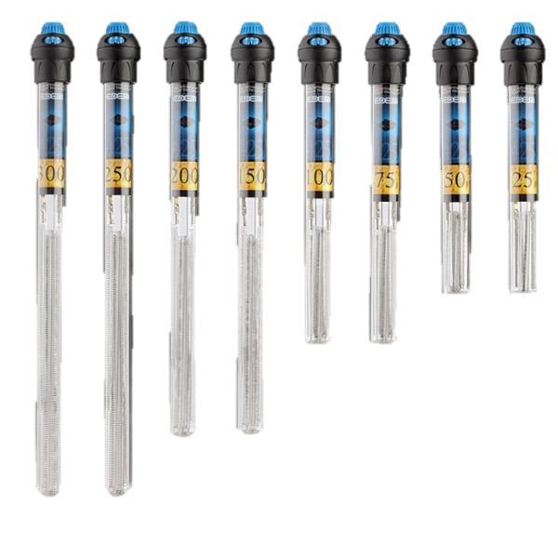
Sistema di Riscaldamento e Raffreddamento
Termometro
Riscaldatore
Ventole di Raffreddamento
Il riscaldatore è uno strumento che permette di impostare la temperatura dell’acqua in modo automatico evitando sbalzi termici. Durante il periodo estivo può essere lasciato comunque in vasca, nonostante la temperatura più mite.
Col termometro possiamo monitorare la temperatura dell’acquario.
Le ventole hanno la funzione di spostare l’aria già densa di umidità e mettere a contatto con la superficie dell’acqua aria meno umida. In questo modo si accelerano il processo di evaporazione e di raffreddamento.

Slide 7
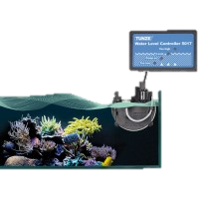
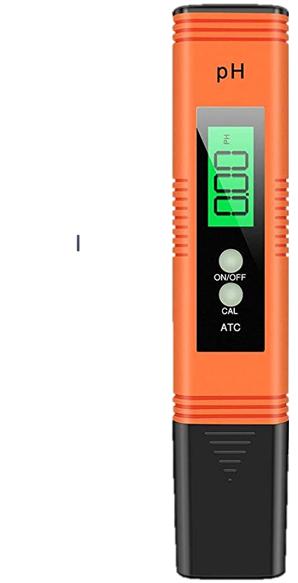
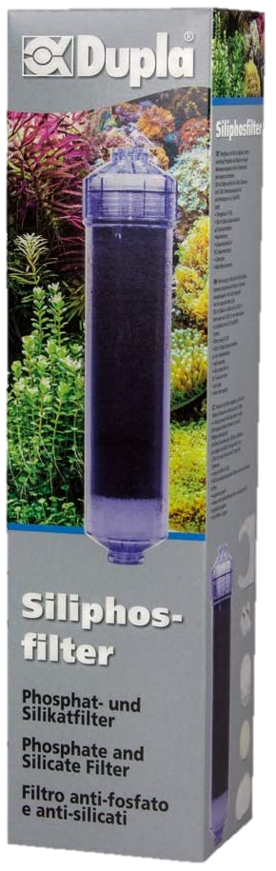
TESTER DIGITALI
Ad esempio pH
FILTRI
Ad esempio Antisilicati
REGOLATORI DI LIVELLO
Misura la tossicità di sostanze chimiche ad esempio pH presenti in acquario come l’ammoniaca. Esistono vari tipi di test da effettuare in acqua, per esempio quello dei Nitrati, Solfati, e Silicati.
Questo filtro elimina i silicati (SiO4) presenti in vasca eliminando anche tutte le alghe in eccesso.
Ne esistono anche altri ad esempio: Antinitrati (NO3), Antifosfati (PO4).
I regolatori di livello dell’acqua sono importantissimi per garantire che rimanga sempre stabile il quantitativo di acqua e compensare eventuali evaporazioni e carenze.

Slide 8
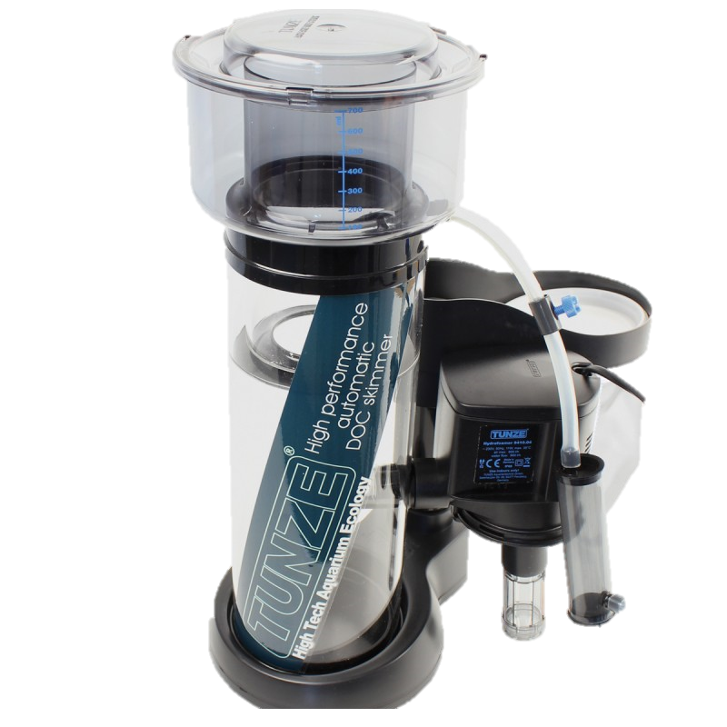
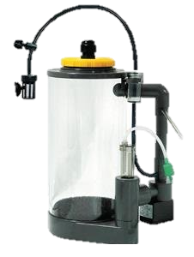
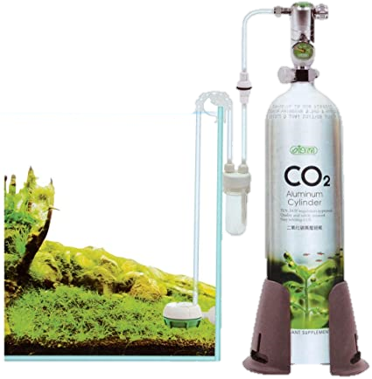
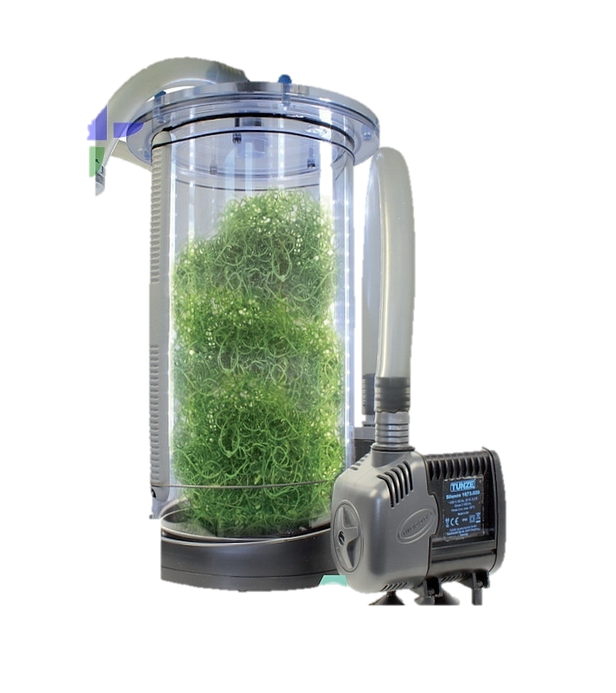
SCHIUMATOIO
REATTORE DI CALCIO
REATTORE AD ALGHE
IMPIANTO DI CO2
Fornisce anidride carbonica necessaria ad aiutare la crescita delle piante e abbassare valori di pH e kH.
Serve per mantenere a zero o a livelli molto bassi i fosfati e silicati in acquario di tipo reef e contrastare le alghe indesiderate con l’ausilio delle macroalghe coltivate al suo interno.
È utilizzato in acquari di grandi dimensioni.
pH: misura il livello di acidità o basicità
kH: misura la quantità di calcio e di magnesio
Lo schiumatoio o skimmer, è un apparecchio indispensabile in acquario marino, per la purificazione dell’acqua dai composti nocivi derivanti dal degrado di materia organica.
E’ un apparecchio in grado di sciogliere del granulato calcareo e arricchire in questo modo l’acqua dell’acquario con ioni di calcio e idrogeno carbonato.
E’ utilizzato in acquari di grandi dimensioni.

Slide 9
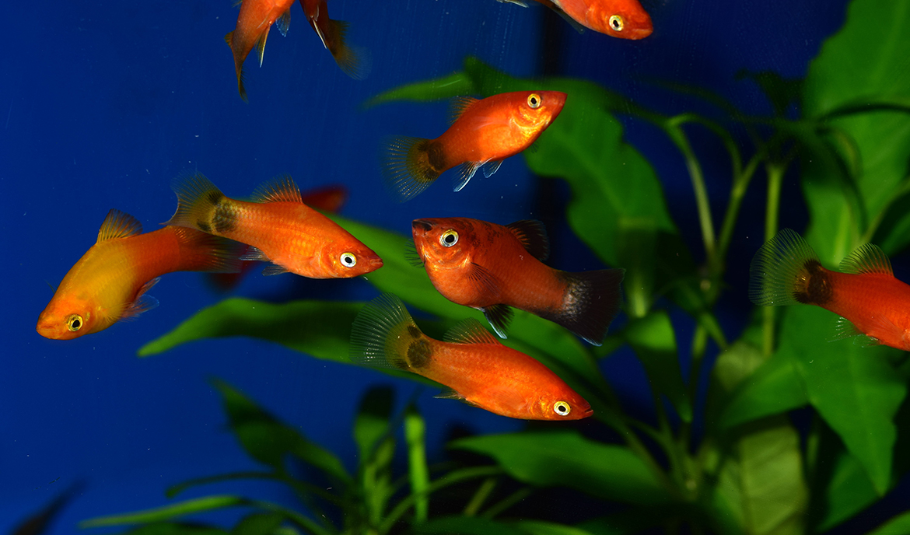
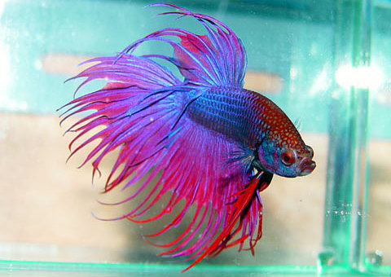
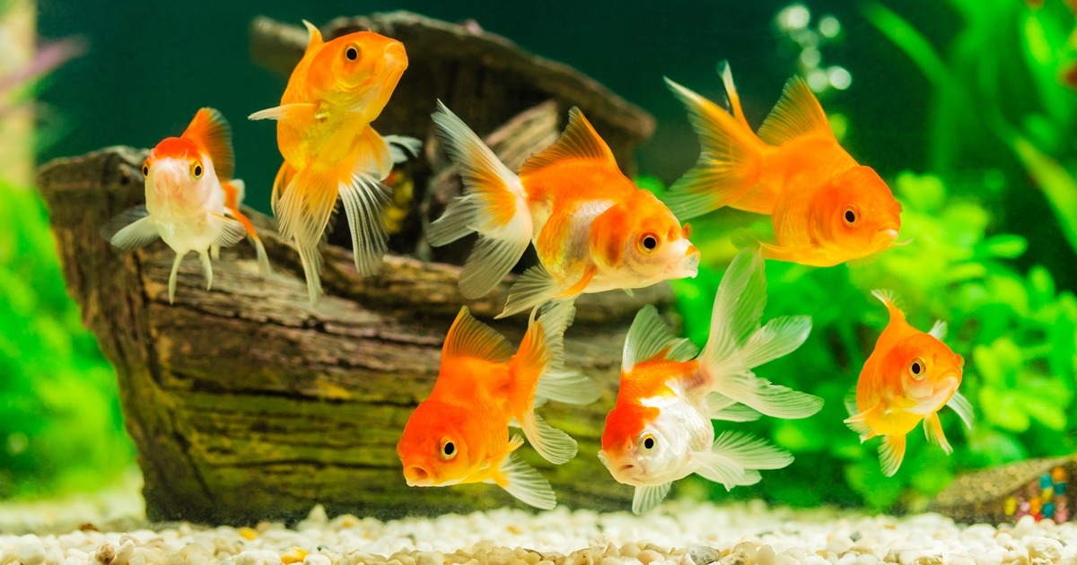
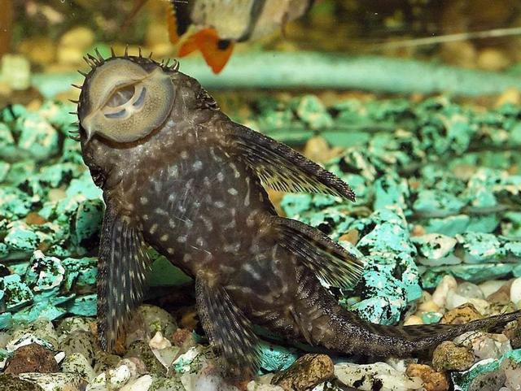
Tipologie di Pesci di acqua dolce
Paracheirodon axelrodi | Cardinali
Poecilia reticulata | Guppy
Xiphophorus maculatus | Platy
Corydoras | Pesce pulitore
Symphysodon | Discus
Paracheirodon innesi | Neon
Siamese combattente | Betta
Pterophyllun scalare | Scalare
Melanotaenia boesemani | Pesce arcobaleno
Barbus barbus | Barbo comune
Epalzeorhynchos bicolor | Squalo coda rossa
Oreochromis | Tilapa
Ancistrus dolichopterus | Pesce pulitore da vetro
Carassius auratus | Pesce rosso
Xiphophorus helleri | Portaspada
Chromobotia macracanthus | Botia pagliaccio

Slide 10
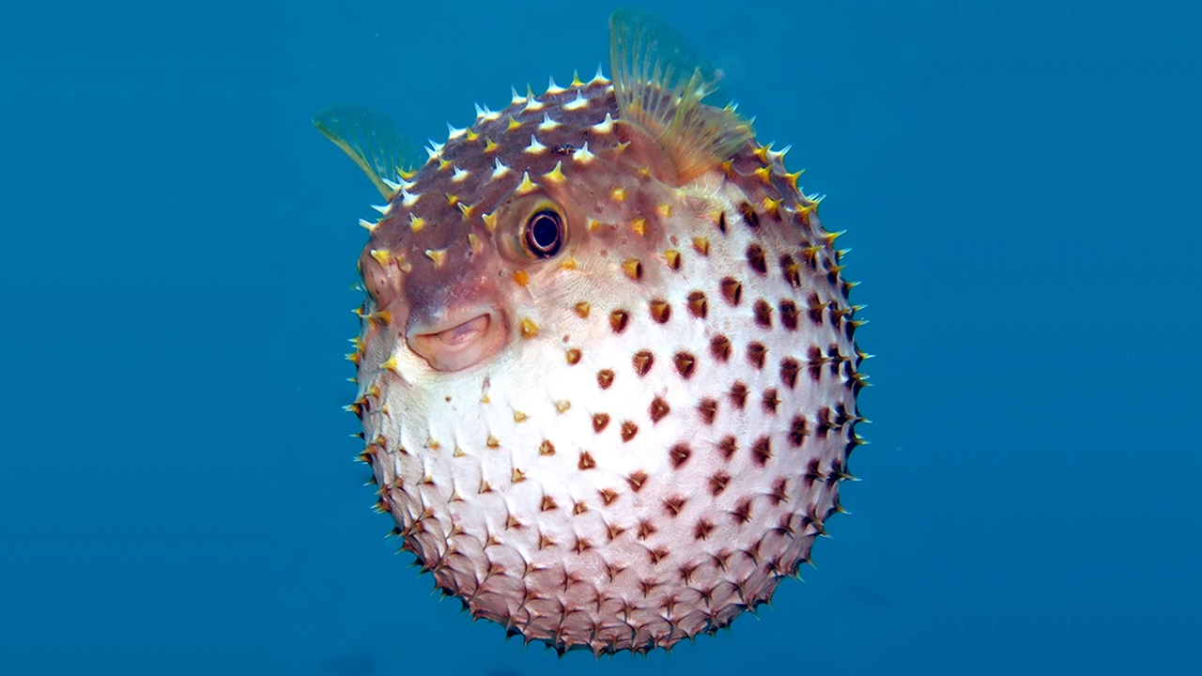
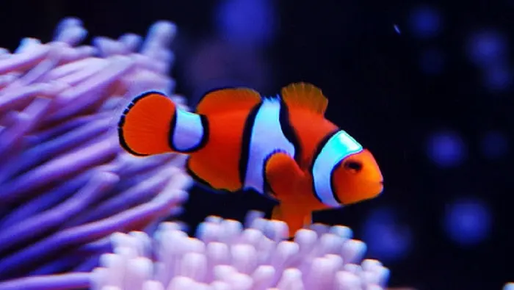
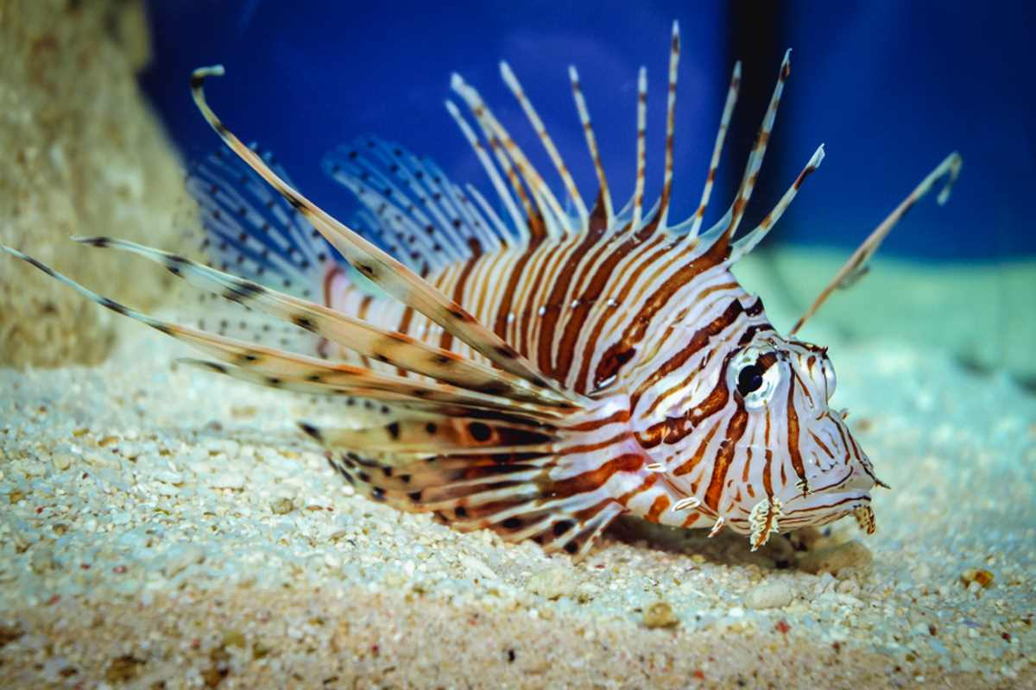
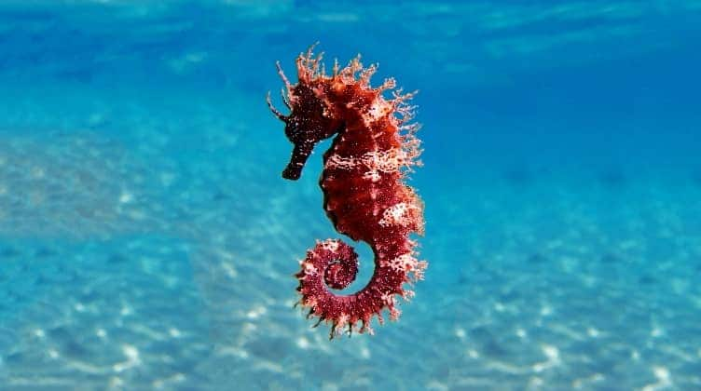
Tipologie di Pesci marini
Arothron reticularis | Pesce palla
Amphiprion ocellaris | Pesce pagliaccio
Chrysiptera cyanea | Damigella azzurra
Nemateleotris magnifica | Gobbio di fuoco
Paracanthurus hepatus | Pesce chirurgo
Centropyge loricula | Pesce angelo
Muraena helena | Murena
Octopus vulgaris cuvier | Polpo
Asteroidea | Stella marina
Paracentrotus lividus | Riccio di mare
Balistoides conspicillum | Pesce balestra
Epinephelus | Cernia
Hippocampus hudsonius | Cavalluccio marino
Platax orbicularis | Pesce pipistrello
Scorpaena scrofa | Scorfano
Parablennius gattorugine | Pesce bavosa

Slide 11

Regole di gestione dell’acquario
Orario pasto
Acquario dolce/marino → Primo pasto: 10:00 | Acquario dolce/marino → Secondo pasto: 20:00
Illuminazione
Acquario dolce/marino → Inizio luce diurna: 09:00 | Acquario dolce/marino → Inizio luce notturna: 21:00
Temperatura
Acquario dolce → Minima: 20.0 °C Acquario marino → Minima: 25.0 °C | Acquario dolce → Massima: 24.0 °C Acquario marino → Massima: 26.0 °C
Percentuale di acqua
Acquario dolce/marino → Minima: 97.0 % | Acquario dolce/marino → Massima: 99.0 %
Valore di calcio
Acquario dolce/marino → Minimo: 400.0 mg/l | Acquario dolce/marino → Massimo: 450.0 mg/l
Valore di anidride carbonica
Acquario dolce/marino → Minimo: 20.0 mg/l | Acquario dolce/marino → Massimo: 40.0 mg/l
Valore di nitrati
Acquario dolce → Minimo: 10.0 mg/l Acquario marino → Minimo: 10.0 mg/l | Acquario dolce → Massimo: 60.0 mg/l Acquario marino → Massimo: 30.0 mg/l
Valore di fosfati
Acquario dolce → Minimo: 0.02 mg/l Acquario marino → Minimo: 0.02 mg/l | Acquario dolce → Massimo: 0.2 mg/l Acquario marino → Massimo: 0.1 mg/l
Valore di silicati
Acquario dolce/marino → Minimo: 0.0 mg/l | Acquario dolce/marino → Massimo: 0.3 mg/l

Slide 12
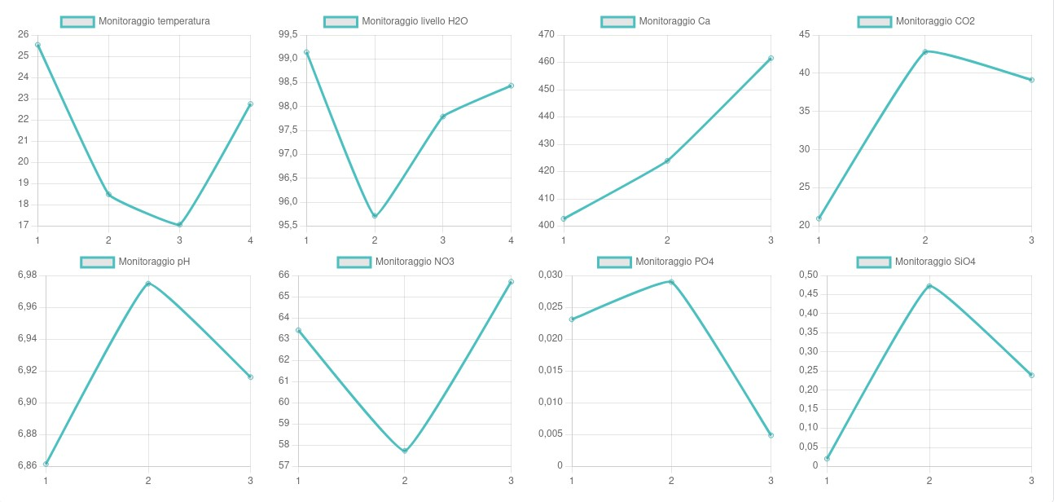
monitoraggio
Grafico valori storici di temperatura
Grafico valori storici di percentuale di acqua
Grafico valori storici di calcio
Grafico valori storici di CO2
Grafico valori storici di pH
Grafico valori storici di NO3
Grafico valori storici PO4
Grafico valori storici SiO4

Slide 13
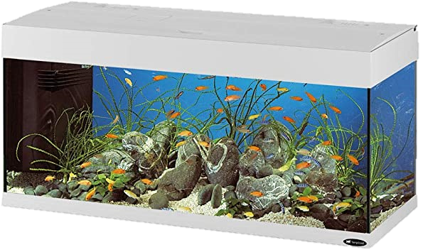
Grazie per l’attenzione
Morando Matteo 20029404 – Fornasiero Andrea 20031994

